Slide 1
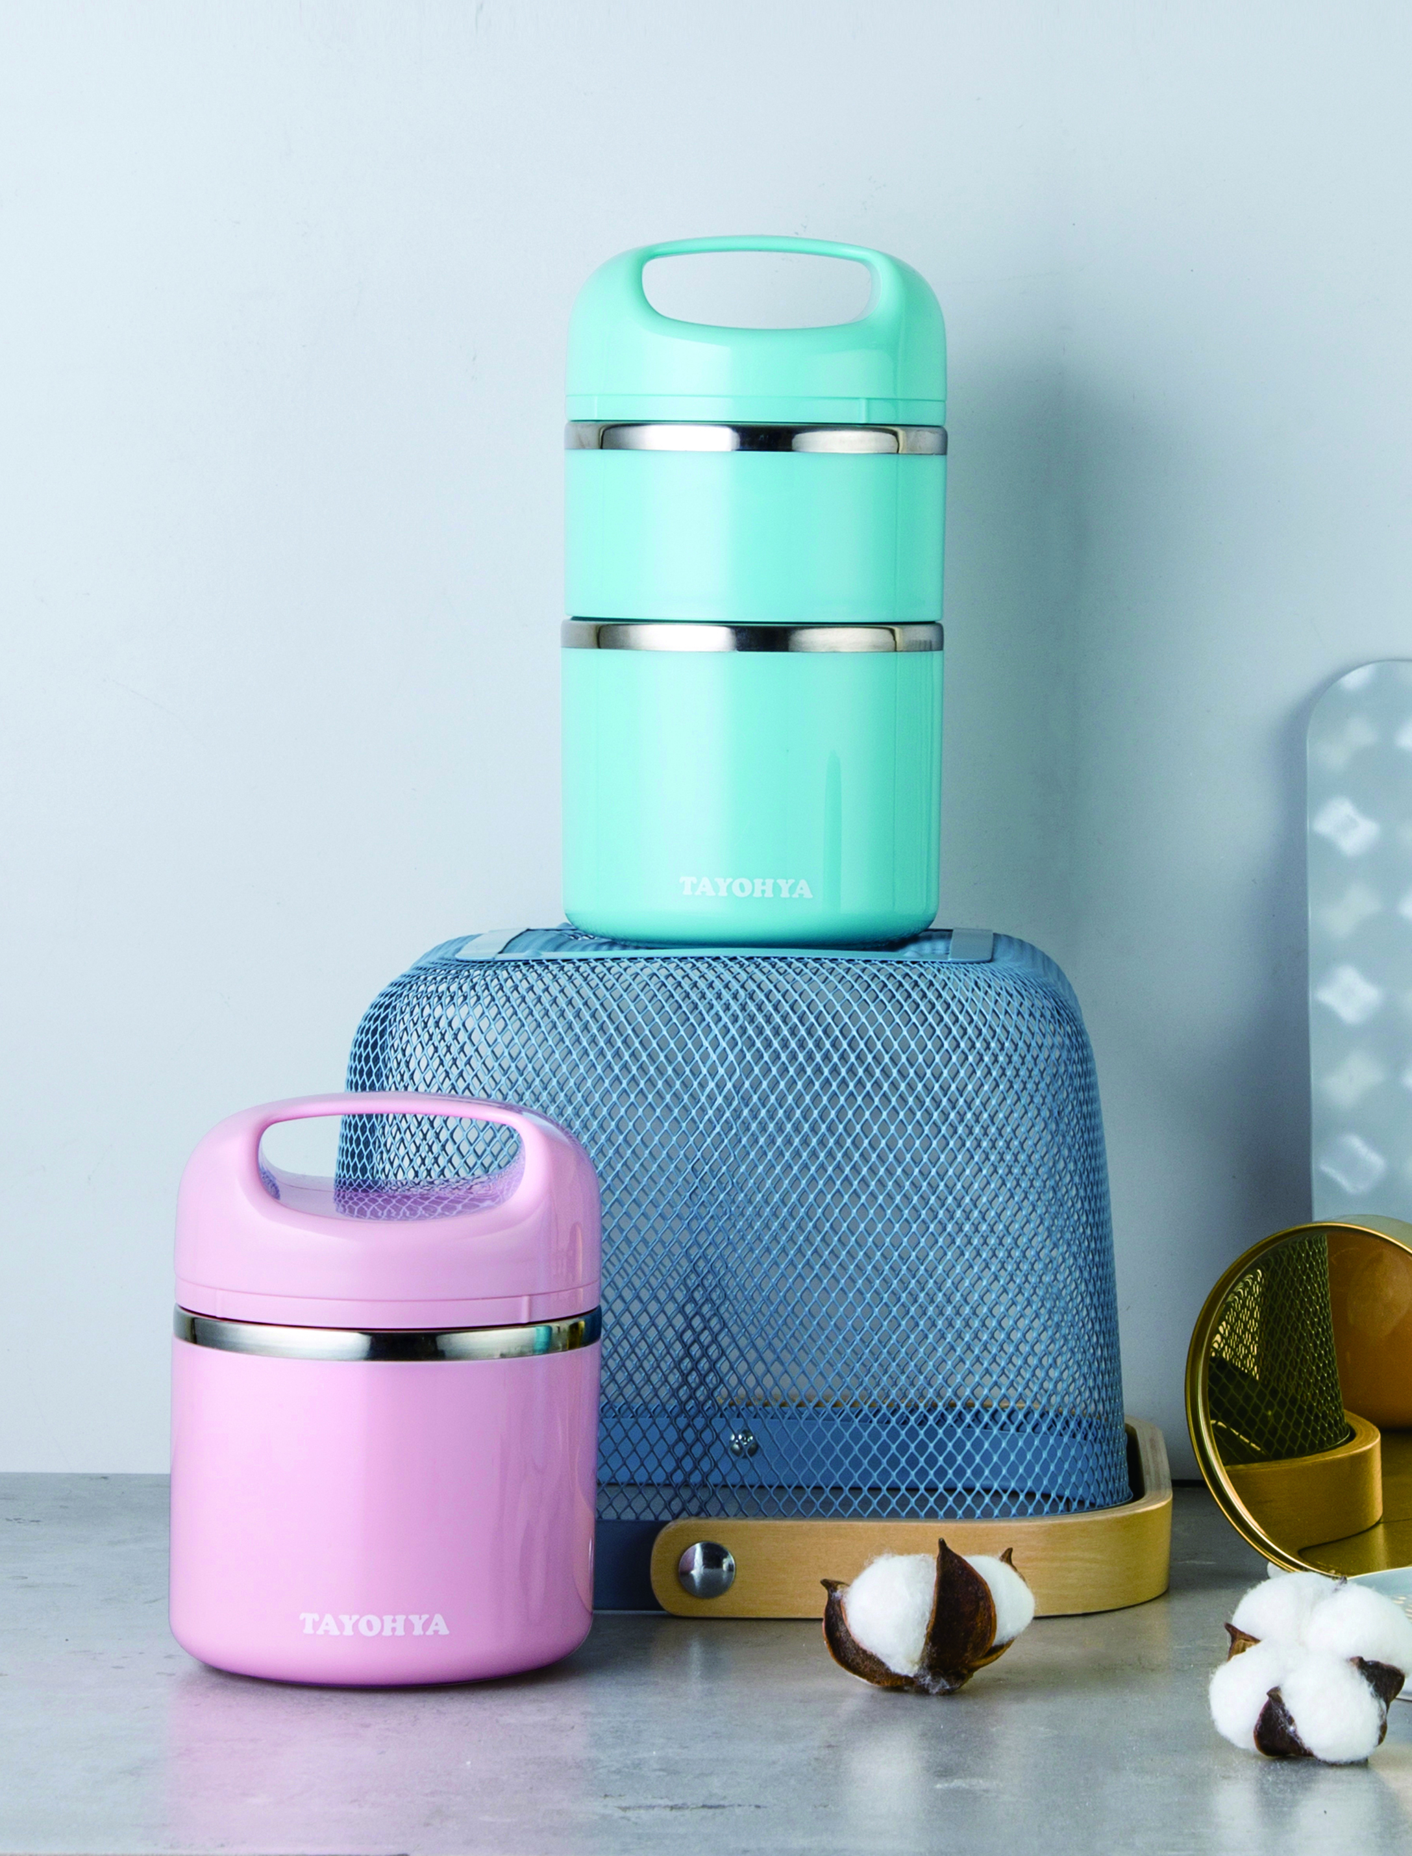




市场参考价：78.00
批发价：27.00
多样屋 粉晶 单层保温手提餐桶
TA010302029ZZ
规格：630mL
材质：304不锈钢+PP
装箱明细：36pcs/箱
PU发泡隔层，保温更持久。
透气孔设计，平衡内外气压，方便
开启盖子。
优质304食品级不锈钢，安全健康。
提手设计，时尚便携。

